Slide 1
Club G. Dossetti
Scuola della Pace
Sovere, 9-15 agosto 2015
Noi e gli altri. L’ISIS
--------------------
Il ruolo del petrolio e del gas
Vincenzo Balzani
Dipartimento di Chimica Giacomo Ciamician
Università di Bologna
Sovere, 13 agosto 2015
Notes:
Cause:
Sissione sciti sunniti;
- dopo impero, paesi europei GB e F, hanno militarizzato le varie etnie, gruppi ecc
- hannomesso al potere minoranze:
Alawiti (scciti) in Siria (sunniti magg.) e i sunniti in Iraq (maggioranza sciiti)
Schizofrenia : supporto ai ribelli in Siria sunniti,, ma non in Iraq: se un sunnita era ...
Così ISIS all’inizio era nostro alleato in Siria, ma in Iraq nemico
- ora Iran è alleato con gli USA, ma nemico di Israele che pure è alleato con gli usa.
Petrolio: fortuna - disgrazia

Slide 2
vivere = usare energia
Energia
cibo
casa
trasporti
industrie
comunicazioni
…
Senza energia non si può fare nulla
Notes:
2
Perché energia

Slide 3
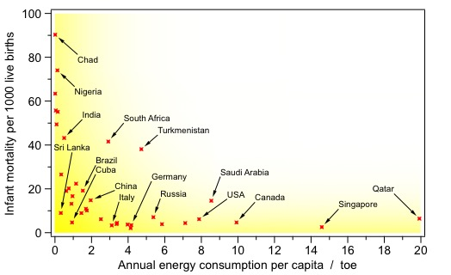
Notes:
Giovanni eucarestia cibo

Slide 4
Consumo annuale di energia primaria
Mtep % sul totale per persona, tep
Mondo 12.928 100 1.8
Cina 2.972 23.0 2.1
Stati Uniti 2.299 17.8 7.4
Russia 682 5.3 4.9
India 637 4.9 0.5
Giappone 456 3.9 3.6
Canada 332 2.7 9.8
Germania 311 2.4 3.8
Brasile 296 2.3 1.3
Corea del Sud 273 2.1 5.4
Francia 237 1.8 3.7
Italia 148 1.1 2.5
Notes:
Giovanni: eucarestia …cibo...

Slide 5
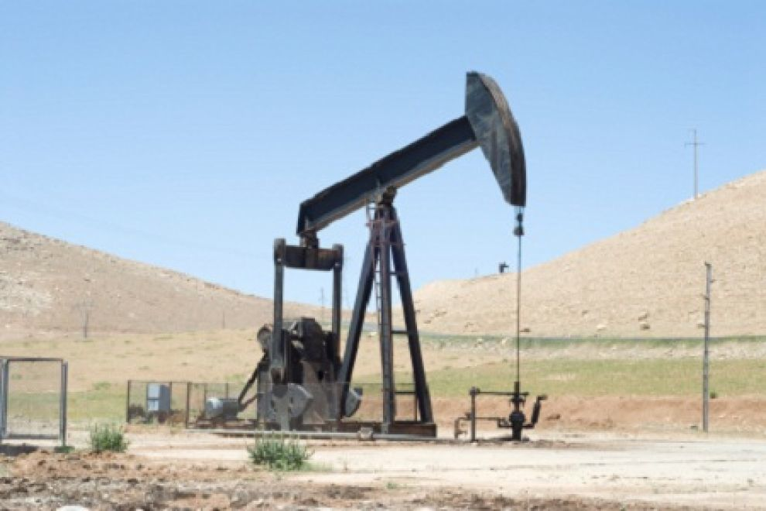
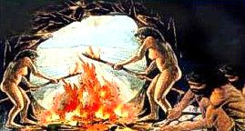
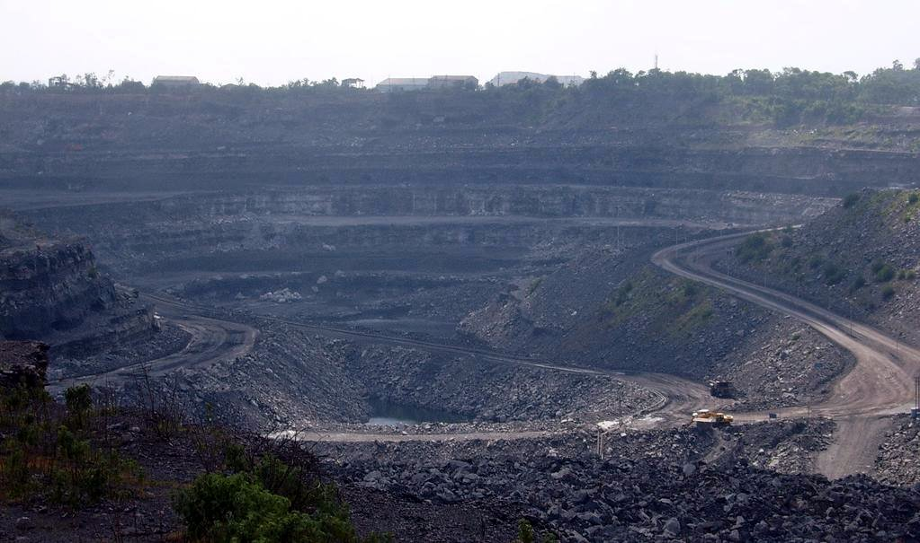
Consumo di energia nella storia dell’uomo
Nel 2014 il mondo consuma
ogni secondo:
250 ton di carbone
1000 barili di petrolio
105.000 metri cubi di gas
60
50
40
Nel 1914 al mondo si consumavano
32 ton di carbone ogni secondo
Consumo di energia
30
?
carbone
rivoluzione industriale
20
10
legno
Egitto
Grecia
Roma
0
-3000
-2000
-1000
0
1000
2000
3000
4000
antropocene
Notes:
5
5
Poi bisogna sapere che i combustibili fossili sono in via di esaurimento perché si tratta di una risorsa limitata e non rinnovabile.
Esempio:

Slide 6
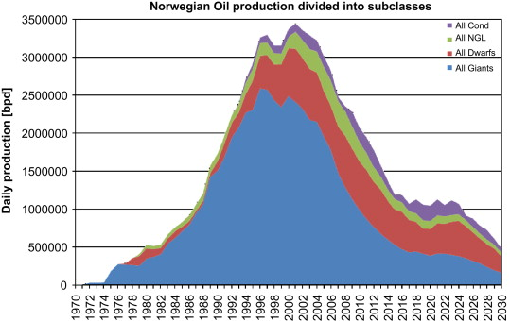
I combustibili fossili sono in via
di esaurimento
totale
Produzione petrolifera in Norvegia
(suddivisione in base ai tipi)
Energ. Policy 2008, 36, 4262
Notes:
Si tratta di una risorsa limitata e non rinnovabile …
Poi bisogna sapere che l’uso dei combustibili fossili causa molti problemi:

Slide 7
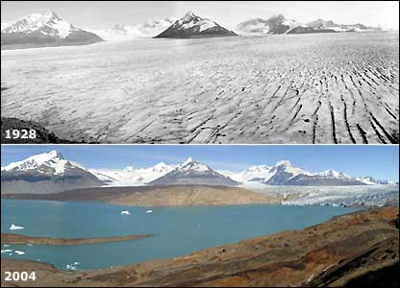
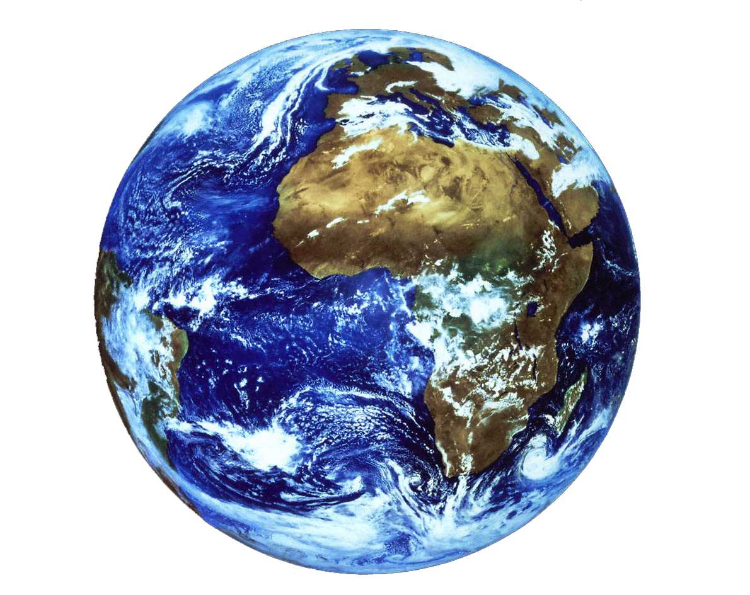
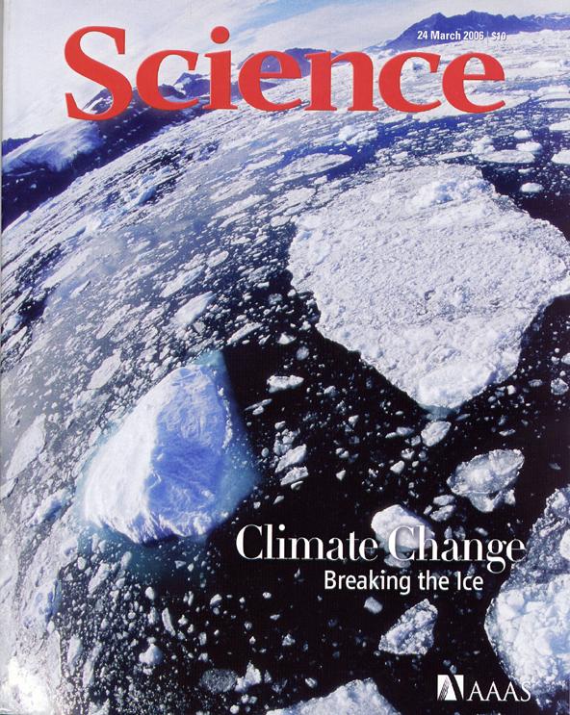
Greenhouse effect
petrolio
oil, carbon,
gas
carbon dioxide
Climate changes
Notes:
Sapere .....

Slide 8
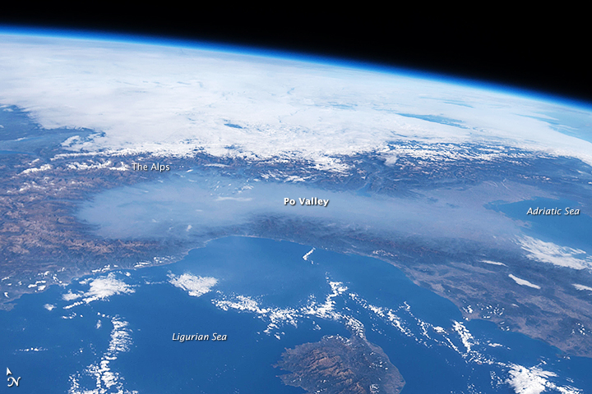
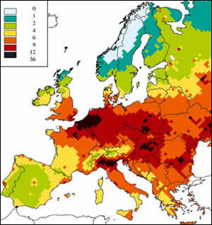
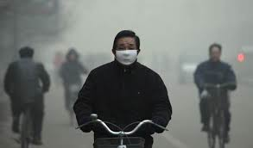
Inquinamento
petrolio
petrolio
La valle Padana immersa nello smog.
30 ottobre 2014
http://earthobservatory.nasa.gov
anidride carbonica
Mappa delle polveri sottili
danni alla salute
Lo smog a Pechino
Notes:
Quindi, come abbiamo visto prima, stanno esaurendosi e per di più il loro uso causa gravi danni alla salute, al clima e all’ambiente. Se fossimo capaci, dovremmo smettere di usarli fin da subito, prima che si esauriscano.
Ma sono troppo comodi da usare e si continua a cercarli dappertutto. I grandi pozzi di petrolio sono in vai di esaurimento, ma si è trovato che il petrolio si può ottenere in altri modi: non convenzionali

Slide 9
Consumo di energia nella storia dell’uomo
Nel 2014 il mondo consuma
ogni secondo:
250 ton di carbone
1000 barili di petrolio
105.000 metri cubi di gas
I combustibili fossili si stanno esaurendo.
60
50
L’uso dei combustibili fossili causa danni alla salute e all’ambiente.
40
Nel 1914 al mondo si consumavano
32 ton di carbone ogni secondo
Consumo di energia
30
?
E’ necessario consumaare di meno
carbone
rivoluzione industriale
20
E’ necessario sviluppare forme di energia alternative
10
legno
Egitto
Grecia
Roma
0
-3000
-2000
-1000
0
1000
2000
3000
4000
antropocene
Notes:
9
9
Se ….
E il loro uso...
Allora nell’antropocene bisogna 1) consumare di meno
2) Sviluppare forme alternative di energia

Slide 10
Potere calorifico
dei combustibili fossili
Carbone: C + O₂ → CO₂
32.8 kJ/g
Il carbone è il più inquinante, il meno energetico, il più difficile da trasportare e da utilizzare dei combustibili fossili
Petrolio: 2 C₈H₁₈ + 25 O₂ → 16 CO₂ + 18 H₂O
47.8 kJ/g
Metano: CH₄ + 2 O₂ → CO₂ + 2 H₂O
55.6 kJ/g
CO₂ (anidride carbonica): il più importante “gas serra”
Notes:
Impurezze nel carbone e petrolio, e CO2

Slide 11
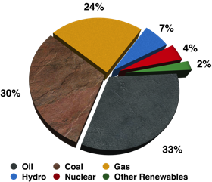
Il carbone è il più inquinante dei combustibili fossili. Petrolio e gas sono anche più “comodi”
Notes:
La situazione sta cambiando, forse non abbastanza rapidamente ma sta cambiando.
Kyoto, Parigi. Europa 2050
Cina carbone e nucleare verso eolico
Obama: centrali a carbone.
Fortissime opposizioni dalle lobbi del petrolio e del carbone e gas. Es. Centrali turbogas italia, eclissi solare, Bush, infrastruttura, volontà politica, controllo energia centralizzato vs democratico, tangenti Nigeria (e altrove!) Piano Energetico Nazionale, ecc. Per qualche decennio rimmarrà importante petrolio e gas. E allora vediamo che ce l’ha.

Slide 12
Petrolio, migliaia di barili al giorno
Produzione
Mondo 88.637 Stati Uniti 11.644
Arabia Saud. 11.505
Russia 10.838
Canada 4.292
Cina 4.246
Emirati 3.712
Iran 3.614
Irak 3.285 Kuwait 3.123
Messico 2.784
Italia 121
Consumo
Mondo 92.086
Stati Uniti 19.035
Cina 11.056
Giappone 4.228
India 3.846
Brasile 3.229
Russia 3.196
Arabia Saud. 3.185
Corea Sud 2.456
Germania 2.371
Canada 2.371
Italia 1.200
Notes:
Tutti dati 2014.
Barile: 159 litri. Incongruenza mondo
Mondo, i primi 10, e l’Italia.
Notare I verdi, medio oriente
I petroli non sono tutti uguali, vedremo.
Italia: produzione ridicola, consumo no-

Slide 13
Gas, miliardi di metri cubi
Produzione
Mondo 3.460
Stati Uniti 798
Russia 579
Qatar 177
Iran 172
Canada 162
Cina 134
Norvegia 109
Arabia Saud. 108
Algeria 83
Malesia 66
Italia 6
Consumo
Mondo 3.393
Stati Uniti 759
Russia 409
Cina 185
Iran 170
Giappone 112
Qatar 108
Arabia Saud. 108
Canada 104
Messico 86
Germania 71
Italia 57
Notes:
Dati 2014.
Paesi verdi

Slide 14
Petrolio riserve
in miliardi di barili %
Mondo 1.700 100
Venezuela 298 17.5
Arabia Saud. 267 15.7
Canada 172 10.1
Iran 157 9.2
Irak 150 8.8
Russia 103 6.0
Kuwait 101 5.9
Emirati 91 5.3
Libia 48 2.8
Nigeria 37 2.1
Italia 0.6 --
Notes:
Paesi verdi
Barile 159 litri
Distribuite in molti paesi

Slide 15
Gas naturale riserve
in miliardi di mc %
Mondo 187.100 100
Iran 34.000 18.2
Russia 32.600 17.4
Qatar 24.500 13.1
Turkmenistan 17.500 9.3
Stati Uniti 9.800 5.2
Arabia Saud. 8.200 4.4
Emirati 6.100 3.3
Venezuela 5.600 3.0
Nigeria 5.100 2.7
Algeria 4.500 2.4
Italia 50 --
Notes:
Paesi verdi
Riserve concentrate
Qatar, grande come il Lazio!!!!

Slide 16
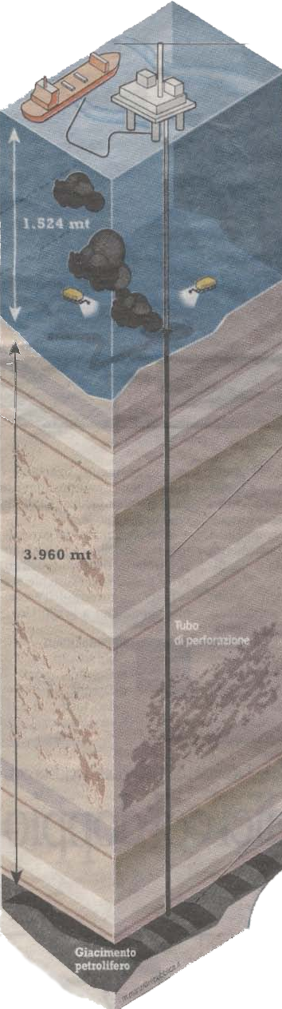
Il costo del petrolio
Petrolio convenzionale
Petrolio non-convenzionale
Petrolio in acque profonde
Notes:
Es: Arabia Saudita
Es: golfo del Messico, Africa
Es: Canada

Slide 17
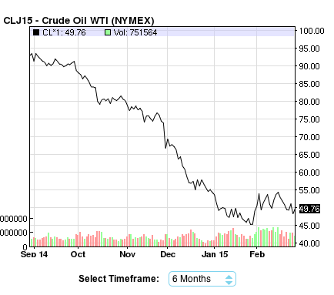
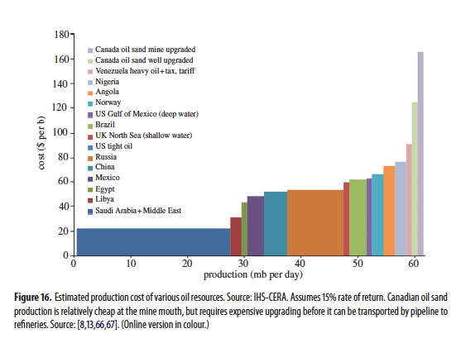
-------------------------------------------
-------------------------------------------
Notes:
Ascissa e ordinata: quanto e quanto costa

Slide 18
  EROI : Energy Return On Investment
  (energia ricavata : energia spesa)
bisogni
primari
  5
  2
Fonte
energia
Energia
ricavata
usi
discrezionali
  10
  3
crescita
  EROI
Notes:
Vale per qualsiasi fonte di energia

Slide 19
EROI: energia ricavata / energia spesa
40 : 1
Petrolio convenzionale
5 : 1
3 : 1
Petrolio non-convenzionale
Petrolio in acque profonde
Notes:
Eroei PV: 15:1 fino a 60:1

Slide 20
  EROI : Energy Return On Investment
  (energia ricavata : energia spesa)
Energia da reinvestire
bisogni
primari
  1
  5
  2
Fonte
energia
Energia
ricavata
usi
discrezionali
  10
  2
crescita
  EROI 10 : 1
  energia usabile: 10 -1 = 9

Slide 21
  EROI : Energy Return On Investment
  (energia ricavata / energia spesa)
Energia da reinvestire
bisogni
primari
  2
  5
  1.5
Fonte
energia
Energia
ricavata
usi
discrezionali
  10
  1.5
crescita
  EROI 5 : 1
  energia usabile: 10 - 2 = 8

Slide 22
  EROI : Energy Return On Investment
  (energia ricavata / energia spesa)
Energia da reinvestire
bisogni
primari
  5
  5
Fonte
energia
Energia
ricavata
⁄
usi
discrezionali
⁄
  10
⁄
⁄
crescita
  EROI 2 : 1
  energia usabile: 10 - 5 = 5

Slide 23
  EROI : Energy Return On Investment
  (energia ricavata : energia spesa)
Energia da reinvestire
bisogni
primari
  6,7
  3,3
Fonte
energia
Energia
ricavata
⁄
usi
discrezionali
⁄
  10
⁄
⁄
crescita
  EROI 1.5 : 1
  energia usabile 10 - 6,7 = 3,3

Slide 24
  EROI : Energy Return On Investment
  (energia ricavata : energia spesa)
Energia da reinvestire
bisogni
primari
  6,7
  3,3
Più EROI è piccolo,
meno pregiata è la fonte energetica
Fonte
energia
Energia
ricavata
⁄
usi
discrezionali
⁄
  10
⁄
⁄
crescita
  EROI 1.5 : 1
  energia usabile 10 -6,7 = 3,3

Slide 25
  EROI : Energy Return On Investment
  (energia ricavata : energia spesa)
Energia da reinvestire
  10
✕
Fonte
energia
Energia
ricavata
  10
  EROI 1 : 1
  energia usabile 1 – 1 = 0

Slide 26
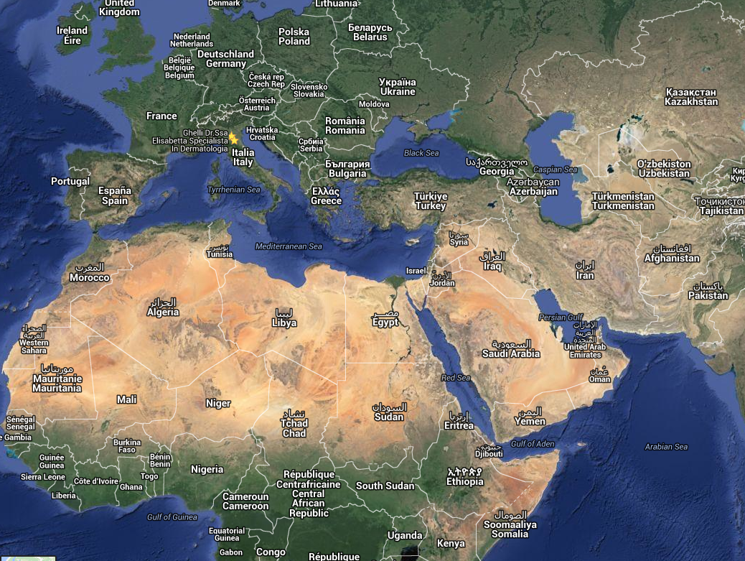

Slide 27
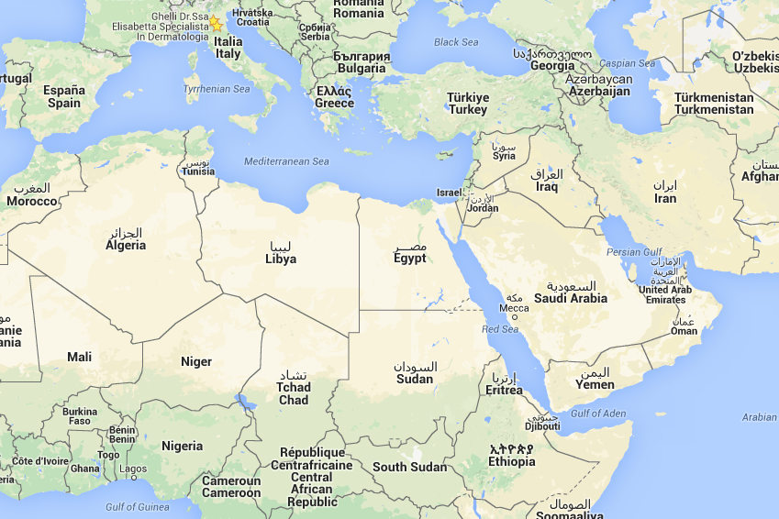

Slide 28
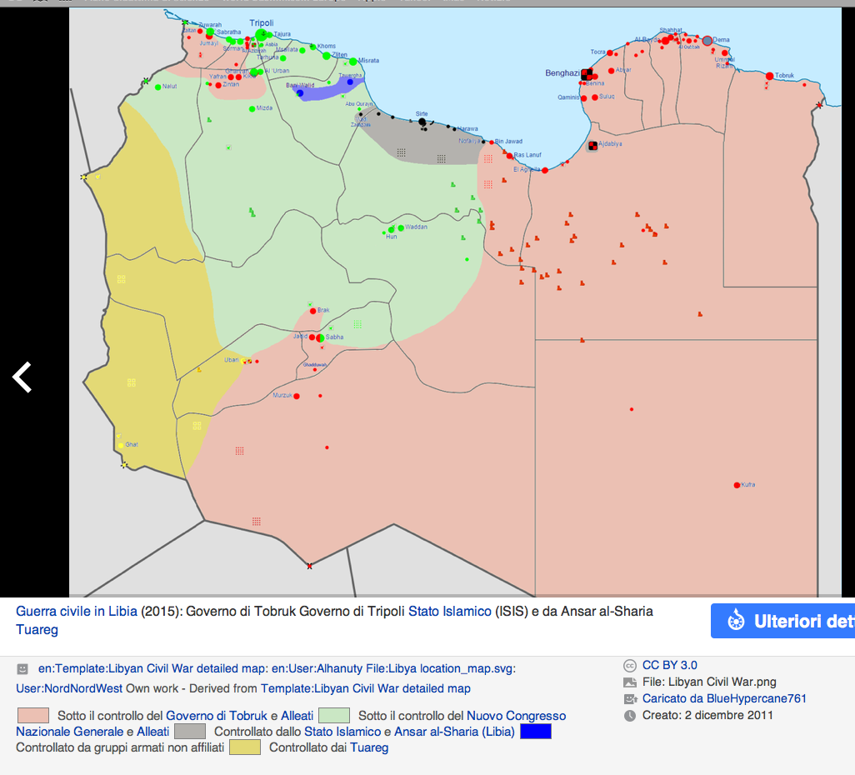
Libia
Ribelli
ISIS
Governo di Tripoli
Governo di Tobruk
Tuareg
Riserve di petrolio: 48 miliardi di barili
Riserve di gas: 1,5 x10¹² di metri cubi
Superficie: 1.760.000 km² (sei volte l’Italia)
Abitanti: 6.200.000;
Età media: 26 anni
PIL pro capite: 12.000 $
Notes:
Italia: 301.000 km quadrati
Età media 44 anni
Pil pro capite: 33.000

Slide 29
Superficie: 1.002.000 km²
Abitanti: 90.00.000
PIL pro capite: 6.500 $
Riserve di petrolio: 3.6 miliardi di barili
Notes:
Politica travagliata
Canale di Suez

Slide 30
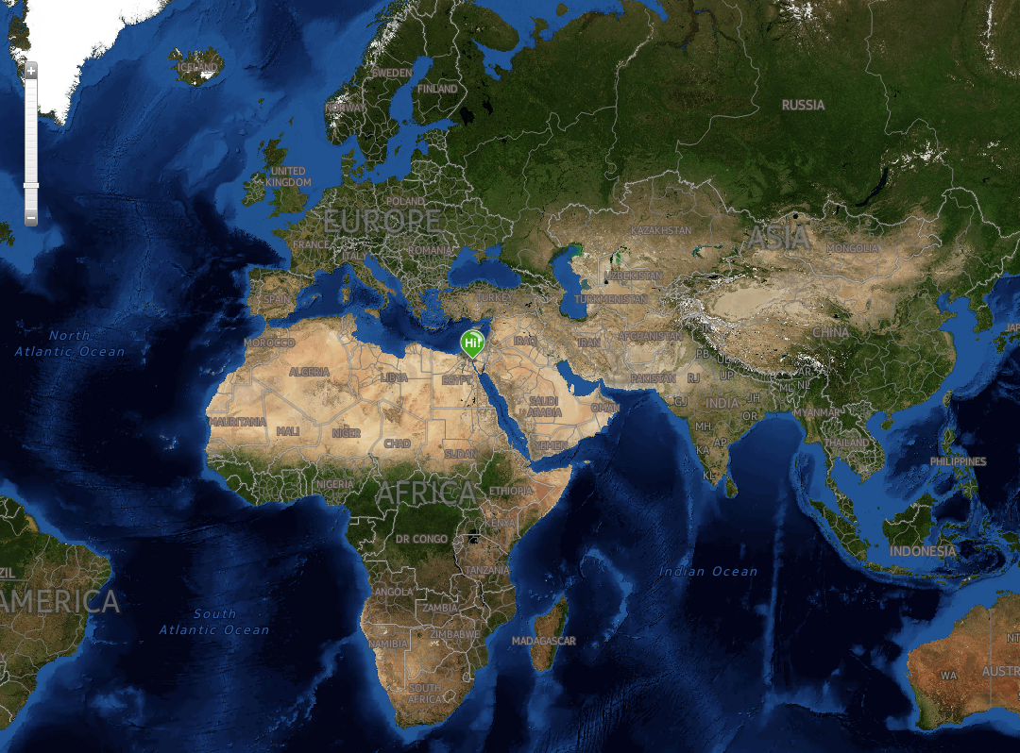
Canale
di Suez
Golfo persico
Notes:
Posizione strategica: il petrolio si produce qui, ma si consuma là! Deve viaggiare! Olodotti e gas dotti, navi.
1956 occupato militarmente da GB e Francia.
1973, guerra arabo israeliana Kippur. Chiusura del canale di suez. Punto critico, da cui super petroliere:

Slide 31
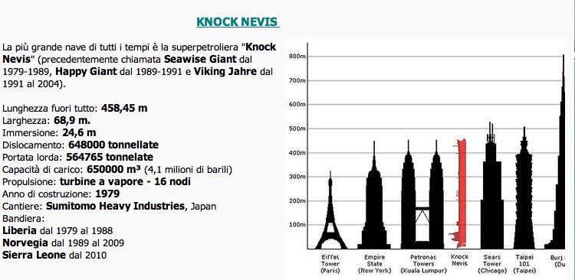
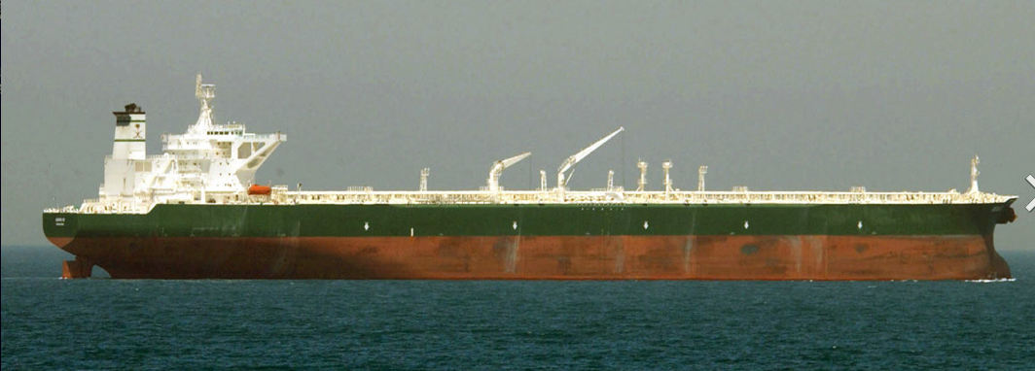
La più grande nave di tutti i tempi
petroliera KNOCK NEVIS
Lunghezza: 458 metri
Larghezza: 68 metri
Immersione: 24 metri
Dislocamento: 648.000 tonn
Capacità di carico: equivalente a
4.1 milioni di barili di petrolio
Notes:
Non può passsare per Siuez e neppure nella Manica.
Per voltare ha bisogna di uno spazio di 2 km;, quando è in navigazione, ha bisogno di 3-4 km e di 15-20 minuti

Slide 32
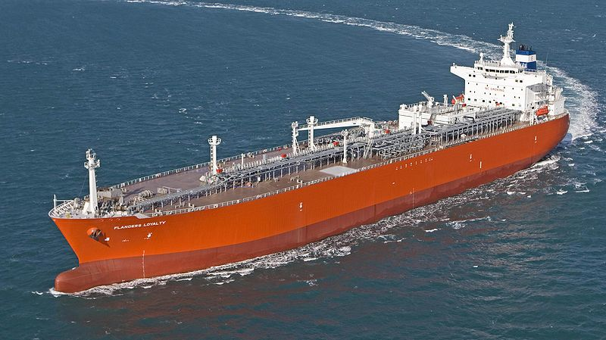
METANIERA
Nave per il trasporto del metano
lunghezza 226 metri

Slide 33
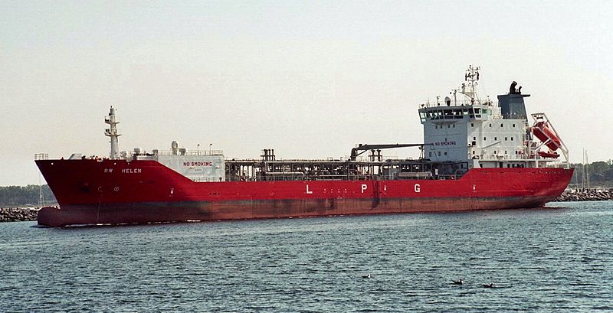
Gasiera
Nave per il trasporto di gas liquido
lunghezza 116 metri

Slide 34
Notes:
Check points, controllatissimi!

Slide 36
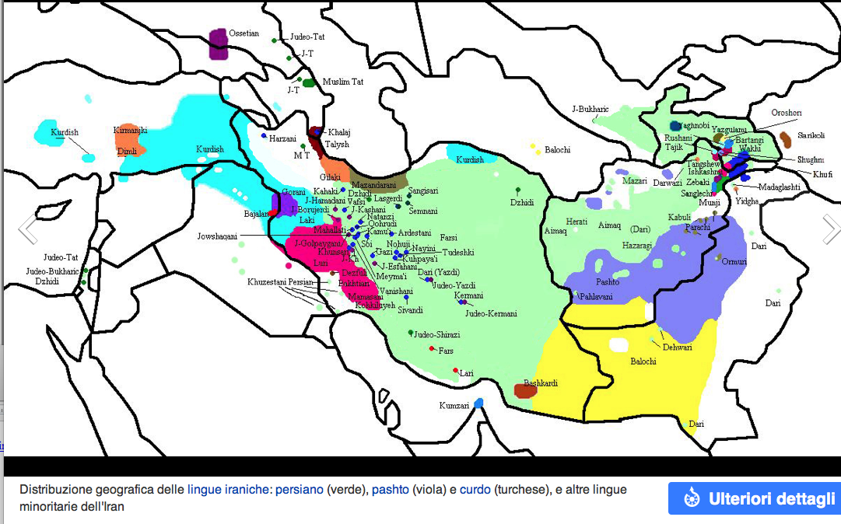
curdo
persiano
pashto
Golfo persico
Le principali lingue in Iran

Slide 37
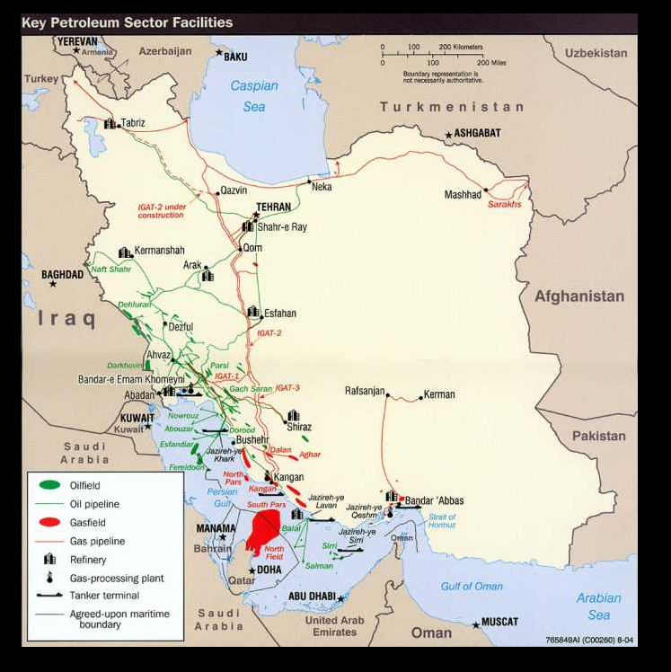
Superficie: 1.650.000 km²
Abitanti: 77.180.000;
Età media: 27 anni
PIL pro capite: 12.000 $
IRAN
Riserve di petrolio: 157 miliardi di barili (9,3%)
Riserve di gas: 34 x10¹² di metri cubi (18,2%)
Notes:
Problema del nucleare
Enbargo

Slide 39
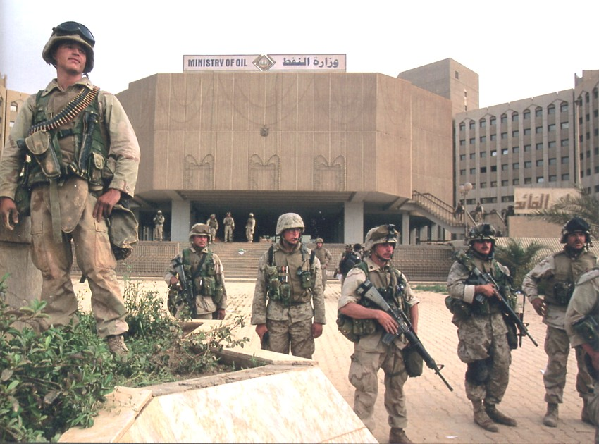
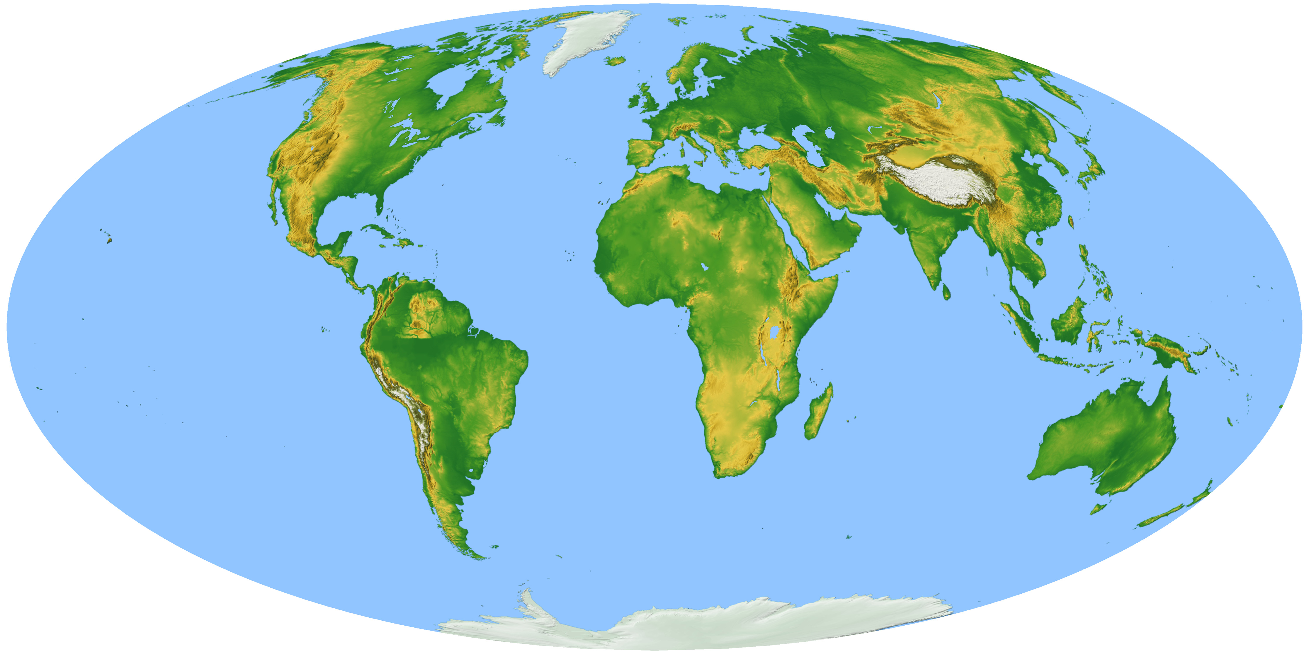
25%
consumi
70%
riserve
Baghdad, Ministero del Petrolio, Aprile 2003
Notes:
I guerra del Golfo: 1990, invasione del Kuwait
II guerra del golfo, 2003: asse del male
Esportare la democrazia (cos’è???)
Perdite I guerra : 113 amercicani, circa 20.000 soldati iracheni, circa 100.000 civili iracheni
Perdite II guerra: 4.000 americano
130.000-150.000 iracheni

Slide 40
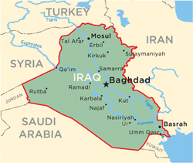
Superficie: 438.000 km²
Abitanti: 31.600.000;
Età media: 18 anni
PIL pro capite: 7000 $
Riserve di petrolio: 150 miliardi di barili (8.8 %)
Riserve di gas: 3.6 x10¹² di metri cubi (1.9 %)
Notes:
Curdi: petrolio; 600.000 barili/giorno via turchia

Slide 42
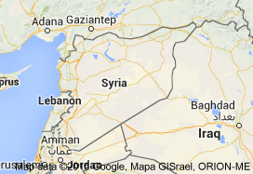
Riserve di petrolio: 2.5 miliardi di barili (0.1 %)
Riserve di gas: 0.3 x10¹² di metri cubi (0.2 %)
Superficie: 185.000 km²
Abitanti: 18.000.000;

Slide 43
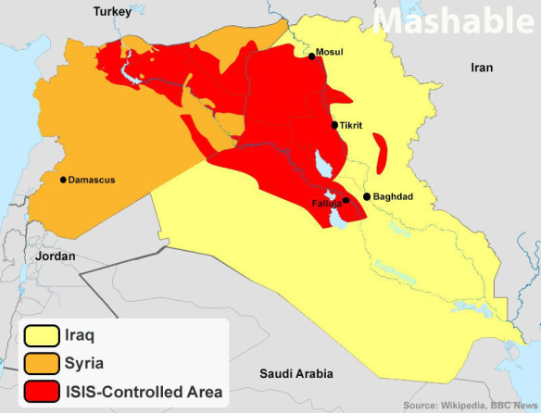
ISIS
Syria
IRAQ

Slide 44
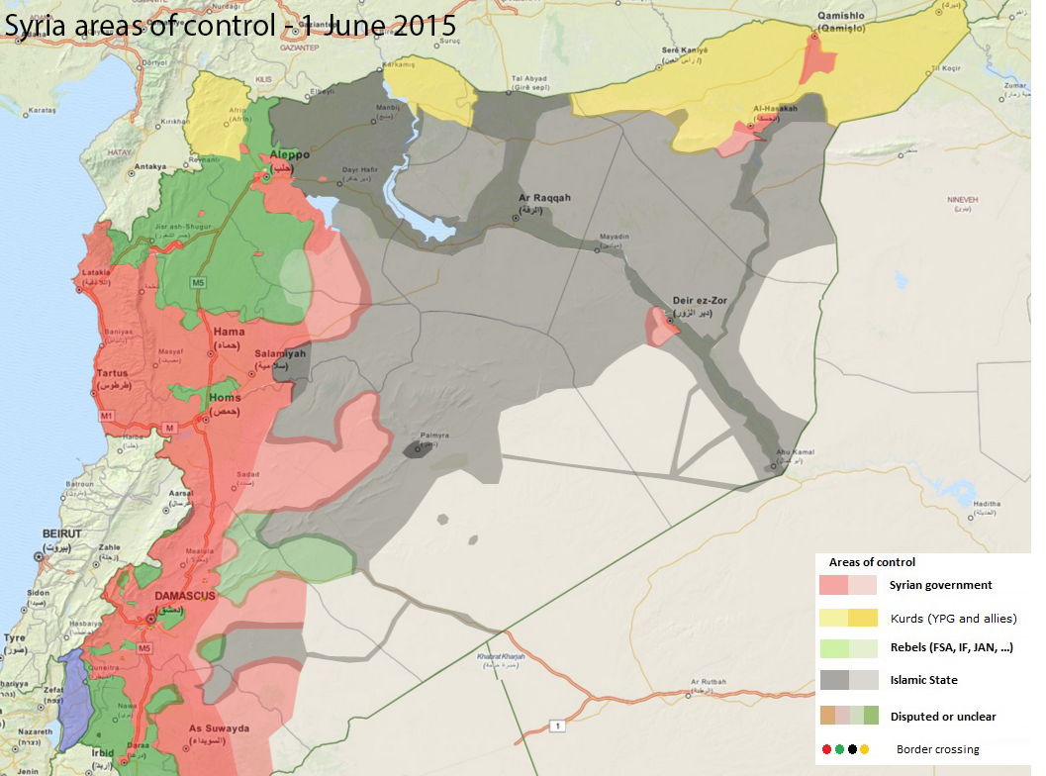
Turchia
curdi
ribelli
ISIS
Governo
Libano
Iraq
Notes:
Incursioni aeree USA contro ISIS: 6000 in un anno
Governo: Bashar al-Assad
Ribelli: sunniti
Curdi
ISIS
Alture del Golan occjupate da Israele

Slide 45
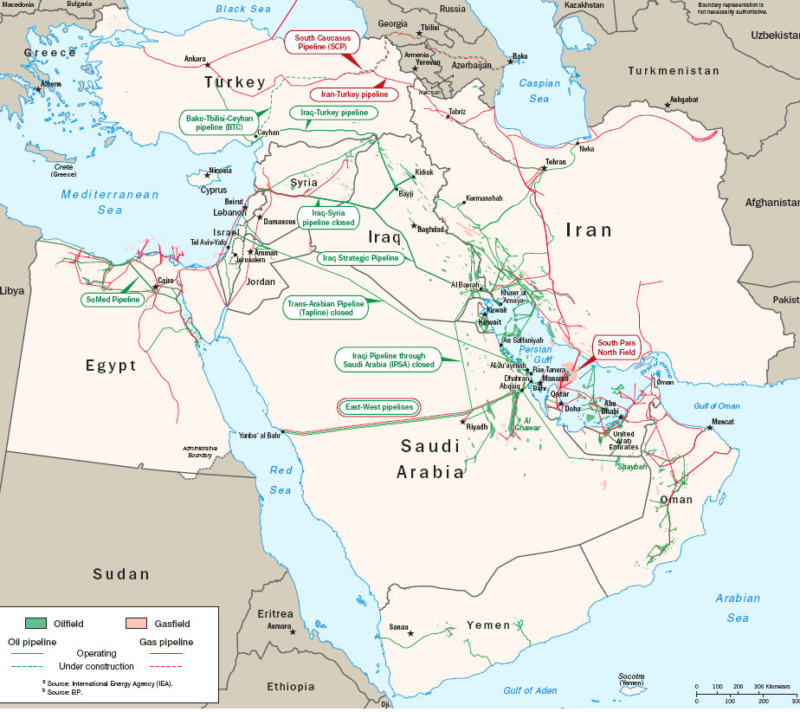
Medio Oriente
Riserve di petrolio: 810 miliardi di barili (47.7%)
Riserve di gas: 80 x10¹² di metri cubi (42.7%)

Slide 46
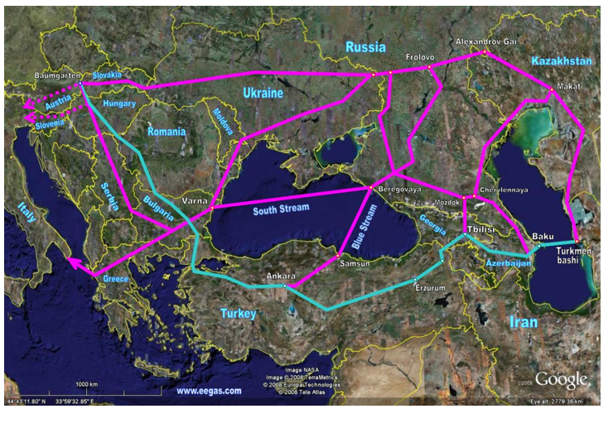

Slide 47
Petrolio riserve/consumo
Riserve Consumo R/C
(10⁹ barili) (10⁹ barili/a) anni
Mondo 1.700 33 51
Venezuela 298 0.30 900
Arabia Saud. 267 1.26 85
Canada 172 0.85 200
Iran 157 0.74 210
Irak 150 - >200
Russia 103 1.16 90
Kuwait 101 0.18 550
Emirati 91 0.32 300
Libia 48 - >150
Nigeria 37 - > 50

Slide 48
Petrolio riserve/consumo
Riserve Consumo R/C
(10⁹ barili) (10⁹ barili/a) anni
Stati Uniti 48 6.90 7
Cina 24 4.03 6
Norvegia 6.5 0.09 72
Regno Unito 3.0 0.54 5
Brasile 16.3 1.18 14
India 5.7 1.40 4
Australia 4.0 0.36 11
Italia 0.6 0.44 1.3
Germania -- 1.00 --
Francia -- 0.60 --

Slide 49
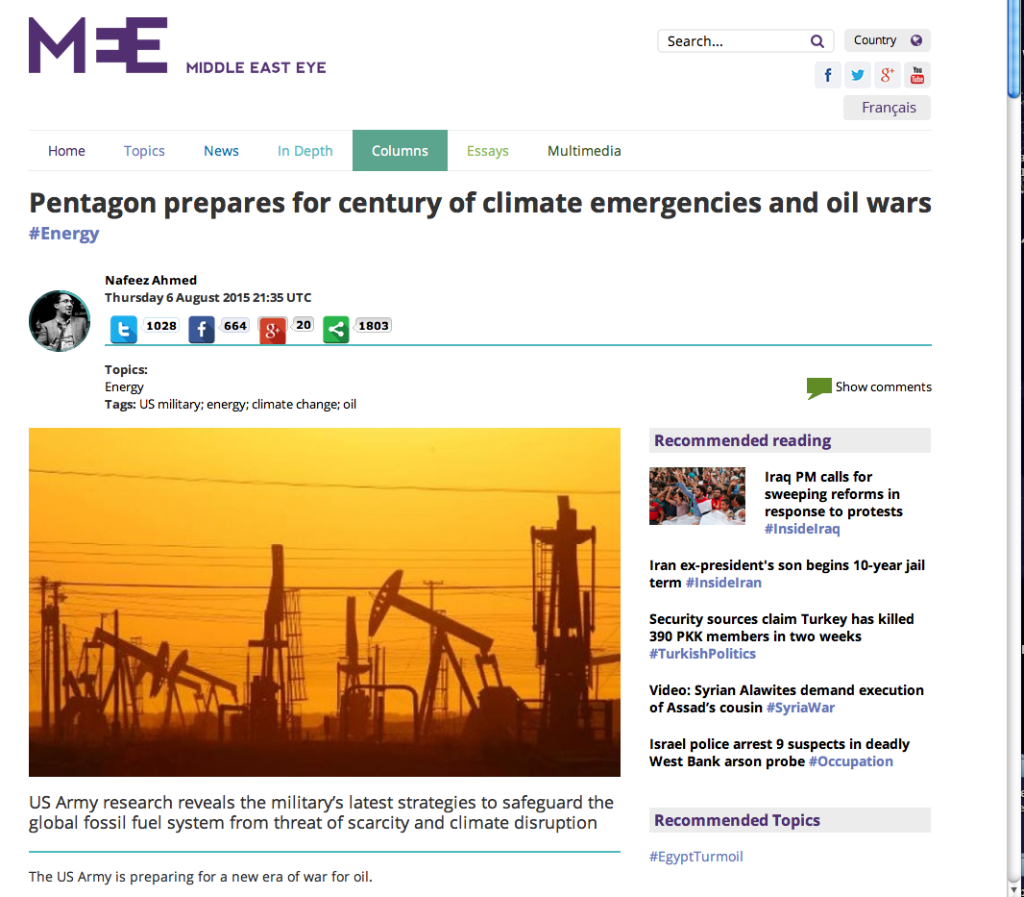

Slide 50
The US Army is preparing for a new era of war for oil
- sostenibilità: l’esercito americano deve consumare meno risorse
- resilienza: prepararsi, adattarsi, anticipare azioni verso la “scarsità”
- compito: proteggere il capitalismo che è basato sui combustibili fossili; sviluppare la ricerca di nuovi giacimenti “estremi”
- competizioni e conflitti: prepararsi a sorvegliare i luoghi dei giacimenti (Medio Oriente) e le vie di transito (check points: stretto di Hormuz, stretto della Malacca)
- America del sud: favorire l’insediamento di governi basati su coalizioni stabili che favoriscano gli investimenti; contrastare l’avvento di governi democratici e nazionalizzazioni delle risorse
- Cina: tenere conto che ha il monopolio di materiali (es.: terre rare) per lo sviluppo delle energi rinnovabili (fotovoltaico, eolico, batterie, auto elettriche)
Notes:
Impurezze nel carbone e petrolio, e CO2

Slide 51
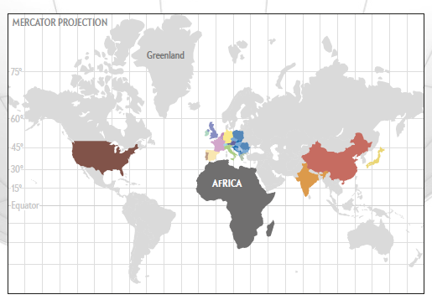

Slide 52
